Slide 1
Unidad 3
Actividades cotidianas, gustos y desagrados.
Estos materiales están diseñados para quienes tienen conocimiento del idioma Inglés y solamente quieren dar un repaso general antes de realizar la autoevaluación de la Unidad 3.
Por ser una unidad extensa en sus contenidos está dividida en dos partes.

Slide 2
UNIDAD 3 Actividades cotidianas, Gustos y Desagrados. Telling the time. Days of the week & Months of the year. Saying my daily activities, my routine or habits. Saying a person’s daily activities, his / her routine or habits. UNIDAD 3 Actividades cotidianas, Gustos y Desagrados. Telling the ti me. Days of the week & Months of the year. Saying my daily activities, my routine or habits. Saying a person’s daily activities, his / her routine or habits. Asking for your daily activities, your routine or habits. Asking for a person’s activities, his / her routine or habits.
TEMAS PARTE 1
Telling the time.
Days of the week & Months of the year.
Saying my daily activities, my routine or habits.
Saying a person’s daily activities, his / her routine or habits
Asking for and denying your daily activities, your routine or habits.
Asking for and denying a person’s activities, his / her routine or habits.
Asking for different information using Wh-questions.
Expressing likes and dislikes with nouns.
Expressing likes and dislikes with verbs.
TEMAS PARTE 2

Slide 3
Unidad 3 PARTE 1
Telling the time.
Days of the week & Months of the year.
Saying my daily activities, my routine or habits.
Saying a person’s daily activities, his / her routine or habits.
Asking for and denying your daily activities, your routine or habits.
Asking for and denying a person’s activities, his / her routine or habits.

Slide 4
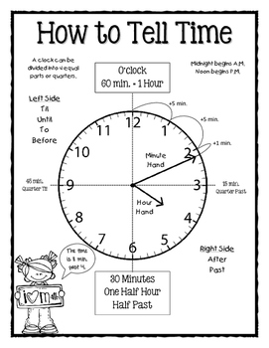
1. Telling the time.

Slide 5
Es muy importante que visualices cómo está dividido el reloj: - Observa que la primera mitad en color naranja representa “pasado de la hora” y se utiliza la palabra “PAST”. - Observa que la segunda mitad en color rojo representa “antes de la hora” y se utiliza la palabra “TO”.

Slide 6
Observa en este reloj el uso de “PAST” y de “TO”

Slide 7
¿Queda claro el uso de past y de to al decir la hora?

Slide 8
Para preguntar la hora se utiliza la pregunta What time is it? Y se contesta It is….. *Estudia los siguientes ejemplos.

Slide 9
U3_1_1 Instructions: Match the clocks with the time. Instrucciones: Relaciona los relojes con la hora.

Slide 10
U3_1_2 Instructions: Write the correct time. Instrucciones; Escribe la hora correcta.

Slide 11
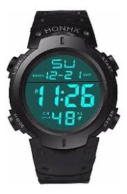
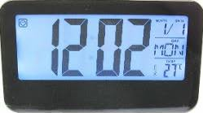
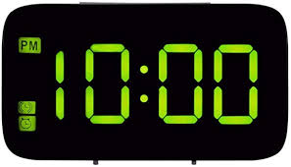
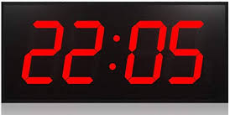
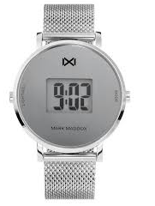
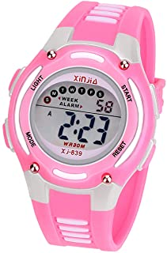
Decir la hora en forma digital es la más fácil: Se lee la hora como número ordinal.
What time is it?
It is eight -thirty.
It is ten -twenty three.
It is twelve-ou-two.
It is eleven -twenty six.
It is ten o´clock.
It is twelve-ou-two.
It is nine -ou-two.
It is two -twenty three.

Slide 12
2. Days of the week & Months of the year

Slide 13
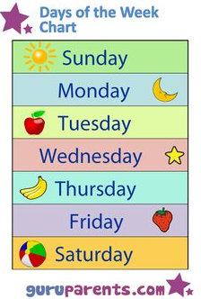
Éstos son los días de la semana. Este vocabulario te será útil para expresar tus actividades diarias, rutinas o hábitos. Siempre se escriben con mayúscula inicial. Ve este video para que practiques la pronunciación, aquí la liga: https://www.youtube.com/watch?v=IdxFRjegNJ0 days of the week
U3_2_1

Slide 14
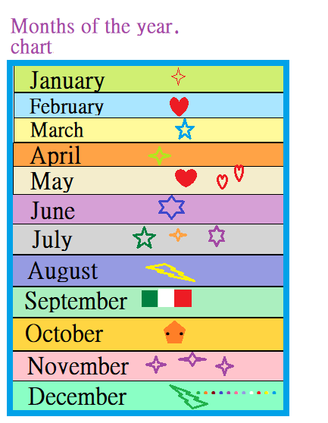
U3_2_2
Éstos son los meses del año. Este vocabulario también te será útil para expresar tus actividades diarias, rutinas o hábitos. Siempre se escriben con mayúscula inicial.
Ve este video para que practiques la pronunciación, aquí la liga:
https://www.youtube.com/watch?v=v7p_YjT5vCc
months of the year

Slide 15
3. Saying my daily activities, my routine or habits.

Slide 16
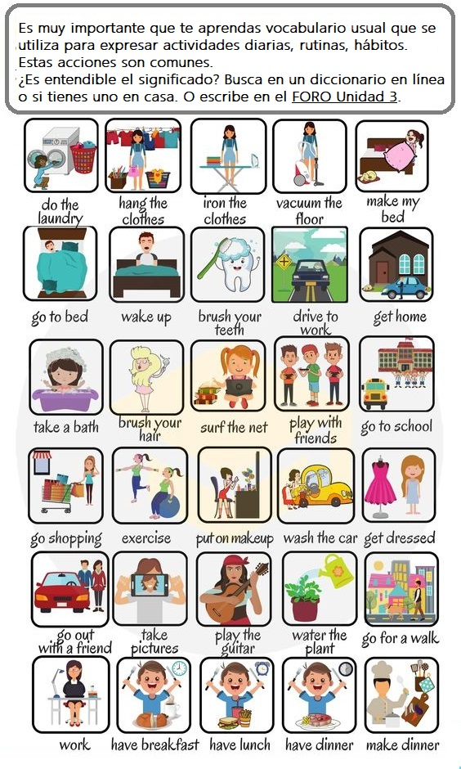
U3_3_1

Slide 17
U3_3_2
Ahora ve el siguiente video para reforzar esta función de expresar actividades diarias:
https://www.youtube.com/watch?v=zzdz7mDW0eI

Slide 18
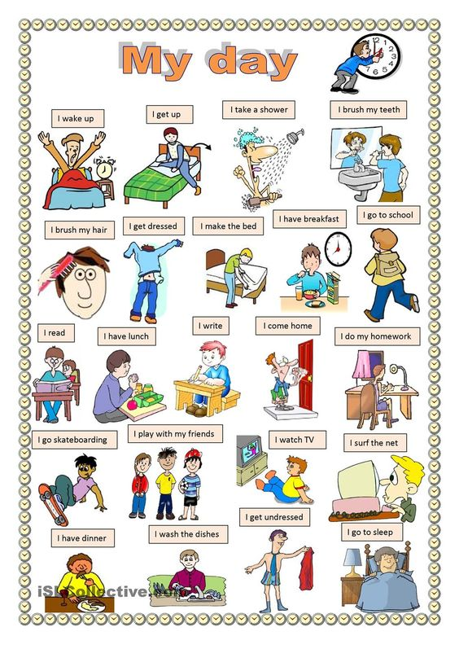
En la siguiente tabla se muestran más ejemplos expresando actividades diarias o rutinas o hábitos. Sin embargo, es necesario proporcionar más información para que se entienda como una acción habitual.

Slide 19
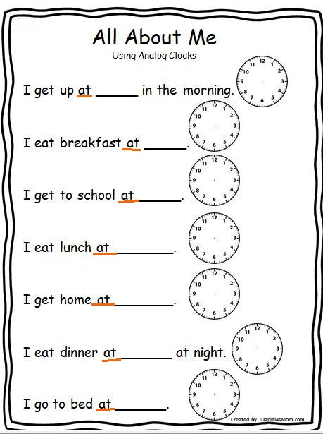
Al agregar la hora que solemos realizar una determinada actividad ya estamos expresando un hábito, por lo tanto una rutina. Ejercicio: Marca en el reloj la hora que acostumbras hacer la actividad que se te indica. Escribe la hora en inglés que marcaste en el reloj.
U3_3_3

Slide 20
Expresando actividades, hábitos y costumbres escolares con expresiones de tiempo.
Para expresar lo que realizas habitualmente es necesario que te aprendas vocabulario (verbos) que manifiesten tus actividades.
En este cuadro se muestran algunas actividades escolares que son realizadas regularmente por los estudiantes.
Para expresar actividades cotidianas pueden ir acompañadas con una expresión de tiempo, ya sea una hora, un día o alguna otra expresión, ejemplos:
I take the bus to school at 7:30 am.
I make an experiment on Wednesdays.
I sing in a choir in the morning.
I see friends everyday.
¿Te diste cuenta de la preposición que se usa antes de una hora, de un día, de una parte del día y la que no lleva ninguna preposición?
Se utiliza at antes de una hora.
Se utiliza on antes de un día.
Se utiliza in antes de morning, afternooon y evening.
Ninguna preposición con everyday.
Si tienes preguntas, escríbelas en el FORO de la Unidad 3 para que sirva de aclaración grupal.

Slide 21
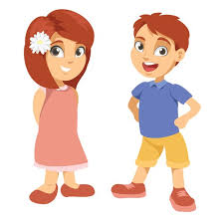
4. Saying a person’s daily activities, his / her routine or habits.
Third person singular.
She
He

Slide 22
¿Te acuerdas como expresas tu rutina? Solamente antepones el pronombre personal “I” antes del verbo.

Slide 23
Observa lo que se le agrega a los verbos cuando se expresan actividades diarias de una persona masculina.

Slide 24
Observa lo que se le agrega a los verbos cuando se expresan actividades diarias de una persona femenina.

Slide 25
Presente simple = expresa actividades diarias, rutinas, hábitos
I + verb + complement
I get up at 6 o’clock.
He / She + verb + complement
He / She gets up at 6 o’clock.
Ejemplos:

Slide 26
Es muy importante que tengas en cuenta la siguiente terminación de los verbos con la tercera persona del singular: HE y SHE al expresar rutinas actividades diarias, costumbres, hábitos.

Slide 27
Ejercicio práctica, tú decides si lo realizas: Coloca los verbos apropiadamente en los espacios y aumenta la terminación correcta al verbo. Algunos verbos pueden ser utilizados 2 o 3 veces.
U3_4_1

Slide 28
Ejercicio práctica: Escribe oraciones utilizando He o She acorde a los dibujos, agrega un complemento. Recuerda poner la terminación correcta a los verbos. Tú decides si realizas este ejercicio.
U3_4_2

Slide 29
Ve los siguientes videos para reforzar el uso de Presente Simple con terceras personas en singular SHE / HE
U3_4_3
https://www.youtube.com/watch?v=igYuFmAwnh8 revision general
https://www.youtube.com/watch?v=oCpaty-OG5A
Rutina de Renee

Slide 30
5. Asking for and denying your daily activities, your routine or habits. 6. Asking for and denying a person’s activities, his / her routine or habits

Slide 31
Antes de iniciar los ejercicios, revisa la forma interrogativa del tiempo verbal Simple Present Tense que se utiliza para preguntar las actividades diarias, rutinas y/o hábitos.

Slide 32
Ahora revisa la forma interrogativa del tiempo verbal Simple Present Tense que se utiliza para negar las actividades diarias, rutinas y/o hábitos.

Slide 33
Ve detenidamente los siguientes videos los cuales explican de manera sencilla la forma interrogativa (preguntas) y forma negativa del presente simple para preguntar y/o negar actividades diarias, rutinas, hábitos.
U3_5_1 interrogative form DO
https://www.youtube.com/watch?v=oAjXEYqO5nQ Simple present video Part 1 interrogative form DO
U3_6_1 interrogative form DOES
https://www.youtube.com/watch?v=2TyuOM0kqg0 Simple present video Part 2 interrogative form DOES
U3_5_2 negative form I-you-we-they
https://www.youtube.com/watch?v=JuYNvFB9Kkk PART 1: negative form I-you-we-they
U3_6_2 negative form she-he-it
https://www.youtube.com/watch?v=FcpKn-KVRwY PART 2: negative form she-he-it
U3_5&6_review
https://agendaweb.org/verbs/present-simple-interrogative-exercises.html Simple Present EXERCISES REVIEW
https://www.youtube.com/watch?v=9FnxQsOrUAc Simple present video interrogative form

Slide 34
Realiza los siguientes ejercicios de práctica para reforzar la estructura del presente simple.
Claro, tú decides si los realizas.
Sin embargo, los considero necesarios para que te des cuenta si las explicaciones han sido claras y suficientes.

Slide 35
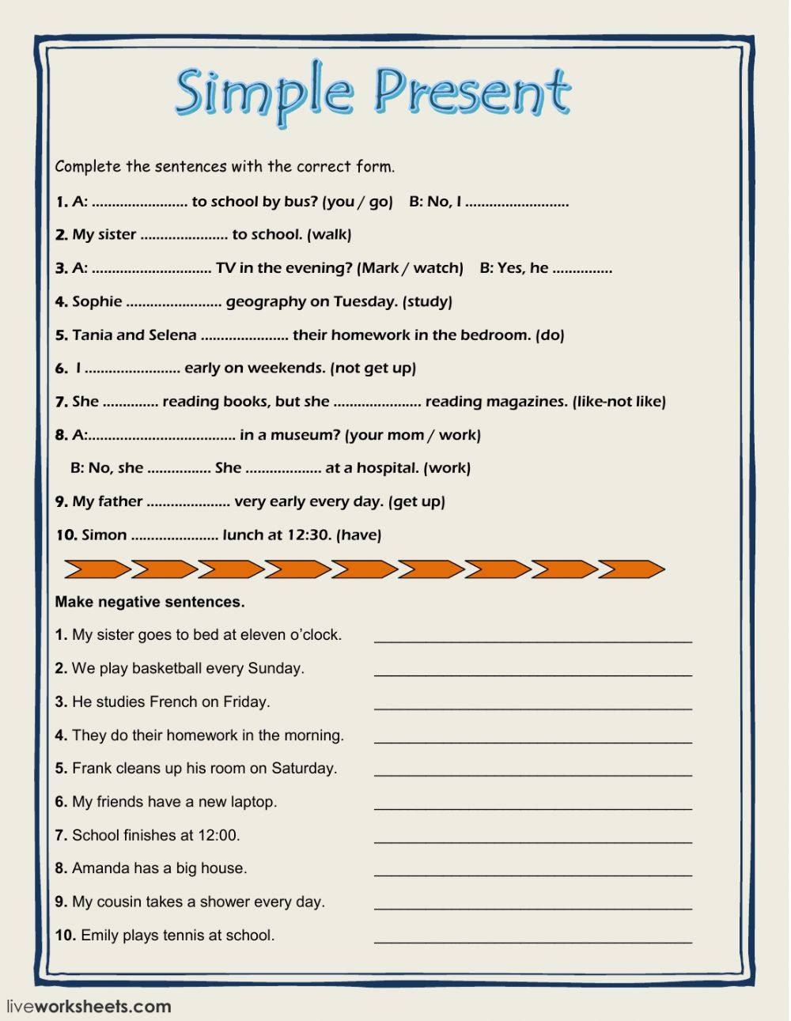
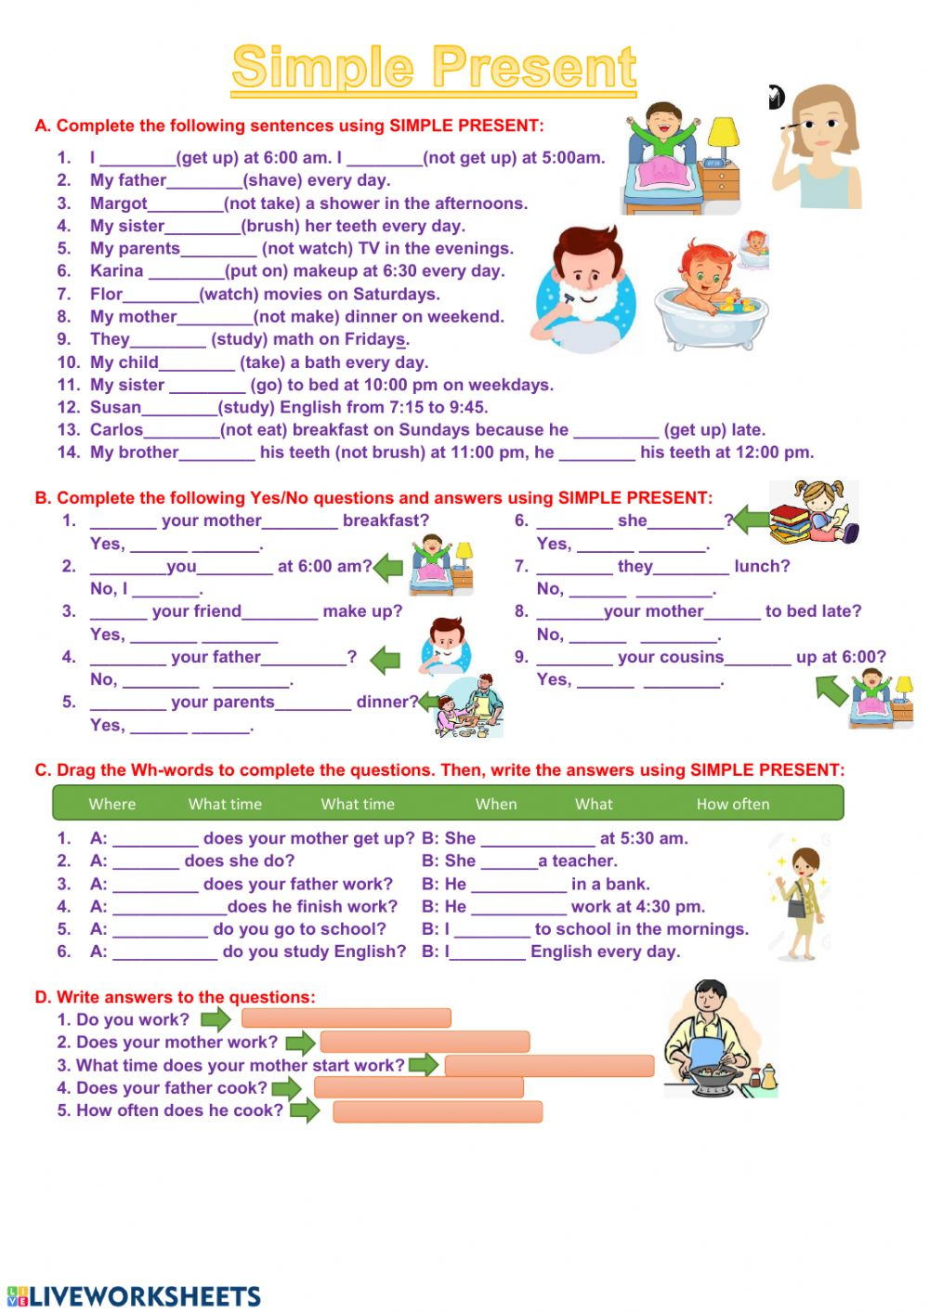
U3_5&6_1

Slide 36
Any questions?
Si tienes preguntas, observaciones de este tema. Por favor, comenta en el FORO de la UNIDAD 3 en la plataforma EMINUS para que sirva de aclaración grupal.
Gracias.
¿Necesitas asesoría?
Escríbeme en el apartado de mensajes en EMINUS.

Slide 37
Cualquier duda, favor de escribirla en el FORO de la Unidad 3. Tu pregunta servirá para retroalimentación grupal.

